Slide 1

Produktpräsentation
SWS
Schnellwechselsystem

Slide 2
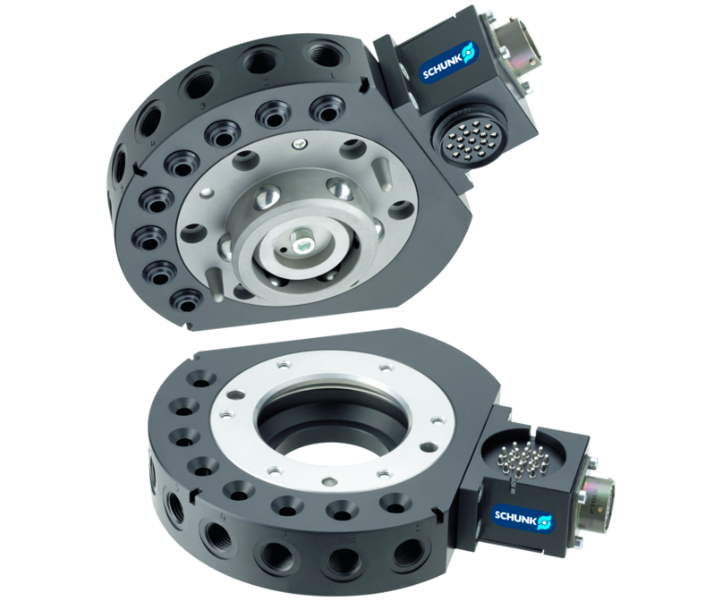
Schnellwechselsystem
Pneumatisches Werkzeugwechselsystem mit patentierter Verriegelung
Kompaktes Schnellwechselsystem mit patentiertem No-Touch-Locking-System.
Bis zu 10 integrierte Luftdurchführungen bei pneumatischen Greifern

Slide 3

Modular. Robust. Flexibel.
Einfache Direktverbindung mit Roboterflansch ohne zusätzliche Adapterplatte.
Integrierte Pneumatikdurchführung
Integrierte Kolbenhubabfrage
Patentiertes, selbsthaltendes Verriegelungssystem
Portfolioerweiterung - Neue Baugröße 007

Slide 4
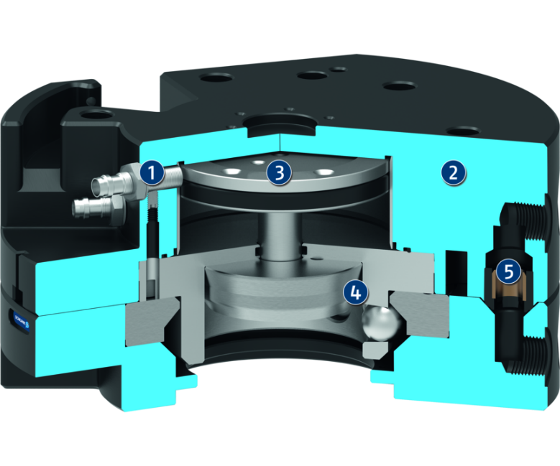
Funktionsprinzip
Funktionsbeschreibung
Durch den automatischen Wechsel des Endeffektors (z. B. Greifer, Paletten, Saugspinnen, pneumatische oder elektrisch angetriebene Werkzeuge, Schweißzangen etc.) erhöht sich die Flexibilität Ihres Roboters.
Das Schnellwechselsystem (SWS) besteht aus einem Schnellwechselkopf (SWK) und einem Schnellwechseladapter (SWA). Der am Roboter montierte SWK koppelt den an Ihrem Werkzeug montierten SWA. Ein pneumatisch angetriebener Verriegelungskolben sorgt mit seinem patentierten Design für eine sichere Verbindung. Pneumatische und elektrische Durchführungen versorgen nach dem Koppeln automatisch Ihr Roboterwerkzeug.
1
Sensorabfrage der Verriegelung
2
Gehäuse
3
Antrieb
4
Verriegelungsmechanik
5
Luftdurchführung

Slide 5
Vorteile – Ihr Nutzen
Komplette Baureihe mit 14 Baugrößen für die optimale Größenauswahl und ein breites Anwendungsspektrum
Patentiertes, selbsthaltendes Verriegelungssystem für eine sichere Verbindung zwischen Schnellwechselkopf und Schnellwechseladapter
Manuelle Notentriegelung möglich keine Gegenkräfte durch Feder
Alle Funktionsteile aus gehärtetem Stahl für eine hohe Belastbarkeit des Wechselsystems
Breites Sortiment an Elektro-, Pneumatik- und Fluidmodulen für vielfältige Energie-Übertragungsmöglichkeiten
Integrierte Pneumatikdurchführung zur sicheren Energieversorgung der Handhabungsmodule und Werkzeuge
Übertragungsmöglichkeiten für fluidische Medien mit selbstdichtenden Kupplungen möglich
Kodierung der Adapter über Steckverbindung möglich
Passende Ablagemagazine für alle Baugrößen standardisierte Ablagemodule passend für jede Baugröße erhältlich
ISO-Flanschbild für die einfache Montage an die meisten Robotertypen ohne zusätzliche Adapterplatten

Slide 6
Technische Daten
Technische Daten Übersicht
Baugröße | Empfohlenes Handlinggewicht | Verriegelungskraft | Eigenmasse | Luftanschlussgewinde Pneumatikdurchführung | Hauptanschlussgewinde Ver-/Entriegeln | Max. Abstand beim Verriegeln
 | [kg] | [N] | [kg] |  |  | [mm]
1 | 1.4 | 170 | 0.02 .. 0.08 | 4x M5 | M3 | 1
5 | 8 | 690 | 0.09 .. 0.27 | 6x M5 | M5 | 3
7 | 16 | 1100 | 0.08 .. 0.16 | 5x M5 | M5 | 3
11 | 16 | 1100 | 0.09 .. 0.29 | 6x M5 | M5 | 3
20 | 25 | 2300 | 0.32 .. 0.69 | 12x M5 | M5 | 3
21 | 25 | 2300 | 0.3 .. 0.7 | 8x G1/8" | M5 | 3
22 | 25 | 2300 | 0.55 .. 0.87 | 6x G3/8" | M5 | 2
29 | 35 | 2850 | 0.67 .. 0.99 | 2x G1/8" | M5 | 1.5
40 | 50 | 5650 | 0.6 .. 1.27 | 8x G1/8" | G1/8" | 3

Slide 7
Technische Daten
Technische Daten Übersicht
Baugröße | Empfohlenes Handlinggewicht | Verriegelungskraft | Eigenmasse | Luftanschlussgewinde Pneumatikdurchführung | Hauptanschlussgewinde Ver-/Entriegeln | Max. Abstand beim Verriegeln
 | [kg] | [N] | [kg] |  |  | [mm]
41 | 50 | 4500 | 0.7 .. 1.4 | 6x G3/8" | G1/8" | 3
46 | 50 | 5800 | 1.03 .. 1.95 |  | G1/8" | 2.5
60 | 75 | 7400 | 0.7 .. 1.3 | 8x G1/8" | G1/8" | 3
71 | 79 | 8100 | 1.3 .. 1.8 | 8x G1/4" | G1/8" | 3
76 | 100 | 12000 | 1.4 .. 2.25 | 5x G3/8" | G1/8" | 2
110 | 150 | 12000 | 2.2 .. 4 | 8x G3/8" | G1/8" | 3
160 | 300 | 31000 | 2.86 .. 6.44 | 5x G3/8" | G1/8" | 2.54

